Slide 1

Native Sparse Attention
25 Feb. 2025 Zhaoyu Yan

Slide 2
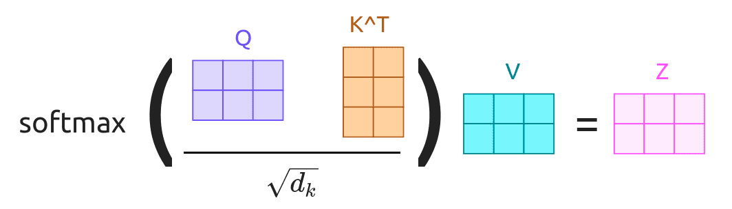
Native Sparse Attention: Hardware-Aligned and Natively Trainable Sparse Attention
🎉Attention计算的时间复杂度太高，尤其是长文本条件下，解码64k长度的上下文，Attention占总延时的70～80%，如何在不降低模型性能的前提下，降低Attention计算的复杂度？
⭐Keywords：
1、Native Trainable：保持训练和推理的一致性
2、Sparse：不需要和之前所有词计算相关性， 只需要和其中某些最重要的词计算相关性
3、Hardware-Aligned：类似FlashAttention，在底层算子上做优化（Triton）
4、效果：又快又好
Notes:
Full attention 复杂度O(n^2)，在长上下文的情况下随着序列长度的增加，attention权重的计算在整体计算量上的开销变得过大，导致模型整体训练效率降低。

Slide 3
Method
🎉 如何阅读一篇很长的文章？
方案一：从头到尾，逐字阅读 (效率低)
方案二 1. 先从头到尾大概浏览一遍，大概了解哪些段落是我感兴趣的 2. 按照感兴趣段落的重要程度，逐字精读重点段落
3. 对于特别感兴趣的片段， 再分别前后拓展连续的语句，看看有没有更重要的内容
Notes:
通俗的解释，NSA就是利用了方案二的三步的思想，解决了Sparse Attention的问题

Slide 4
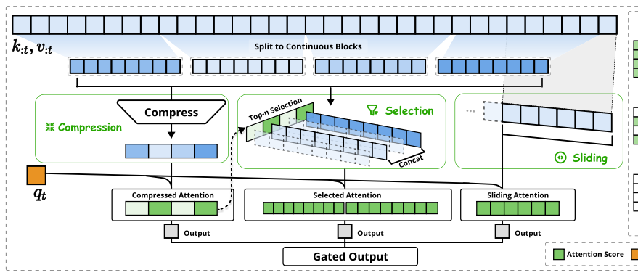
Pipeline
设计了三个分支，最后通过门控将每个分支的计算结果融合在一起

Slide 5
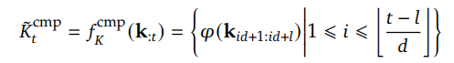
Pipeline
MLP
Stage1：Compression：从头到尾粗读一遍 对KV分块，通过MLP变换获得每个块的压缩表示； Q和每个块计算相关性（compressed attention），获得一组相关系数
Notes:
粗读：将原始Memory的K和V分块组织，然后通过MLP变化，获得每个block的压缩表示，类似于对文章每个部分提取摘要
压缩表示可以捕获粗粒度的高级语义信息，并减小Attention的计算负担。

Slide 6
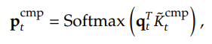
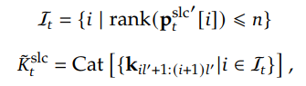
Pipeline
MLP
Stage2：Blockwise Selection：重点段落精读 选择TopN个和Q相关性最高的Block，拼接后再次计算Selected Attention
Notes:
选择重点段落精度，图示表示选择最重要的两段，拼接起来计算Attention

Slide 7
Pipeline
MLP
Stage3：Sliding Window：扩展临近上文
Notes:
对于要生成的Token，其最邻近的上文是最重要的，所以要一直保持和最邻近的N个上文计算Attention

Slide 8
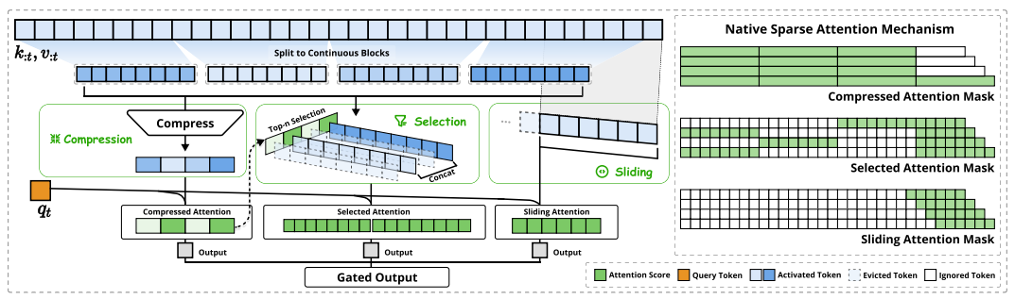
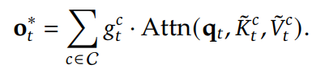
Pipeline
Notes:
绿色：不表示输出结果，表示K和V计算的权重
门控：MLP+sigmoid

Slide 9
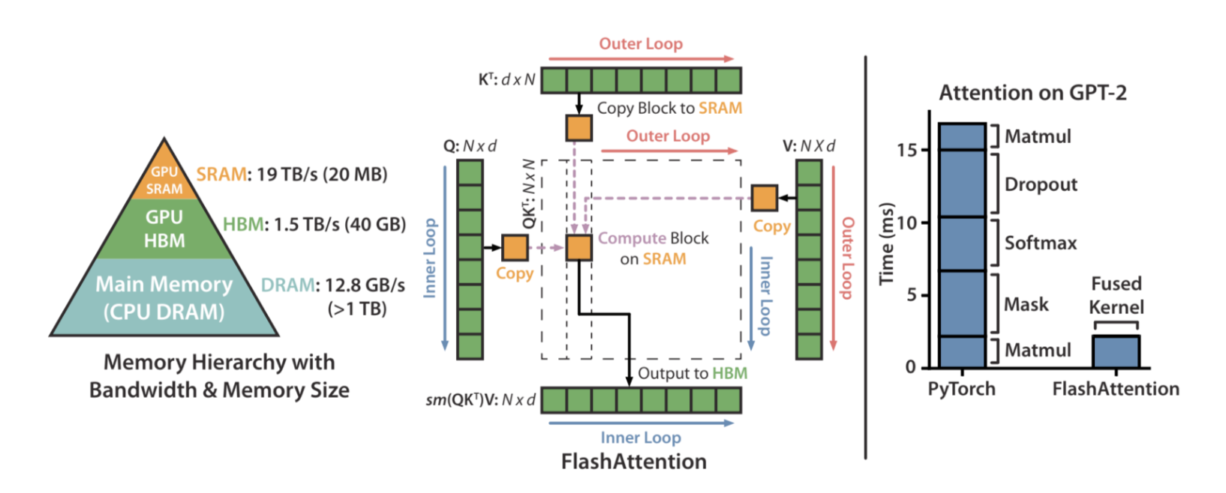
Kernel Design
Notes:
此外，这个工作的另一部分创新，就是重新设计了一个高效的attention kernel实现加速，是在flash attention的基础上完成的。kernel算子

Slide 10
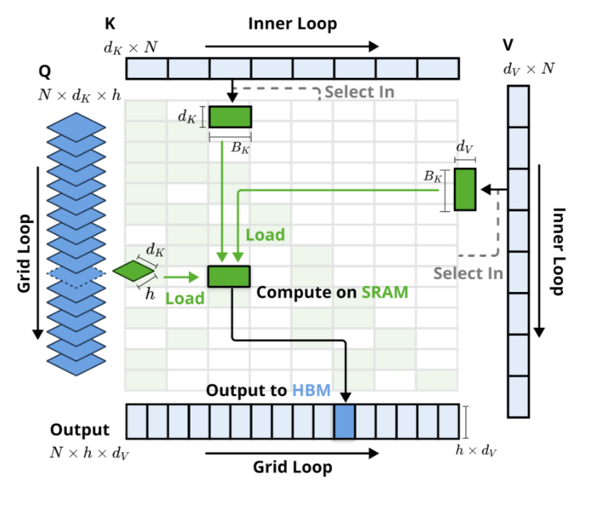
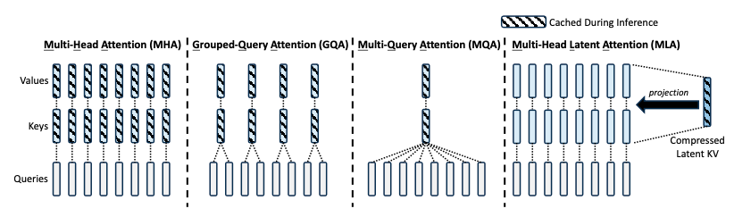
Kernel Design
Group centric data loading
Shared KV fetching
Outer loop on Triton Grid scheduler
Notes:
（MultiHead Attention）for each position on the query sequence, we load all query heads within a GQA group (they share the same sparse KV blocks) into SRAM

Slide 11
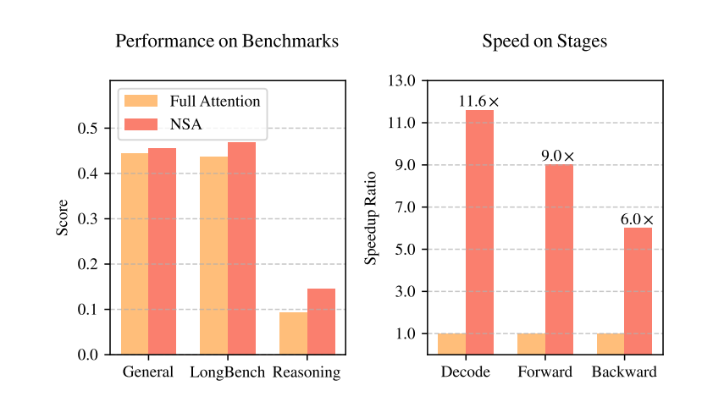
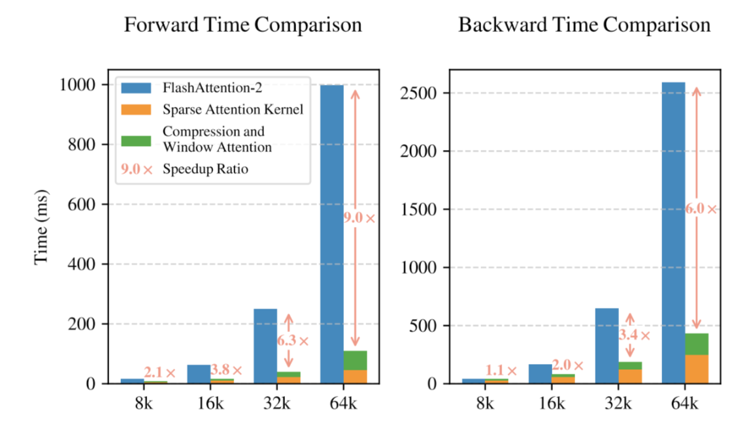
GPU：8 A100
Backbone：GQA + DeepSpeed MoE，
Pretrain: 270B tokens 8k, SFT: 32k
NSA：compression block size=32，27B sliding stride = 16, selected block size=64, selected block count=16, slide window =512
Performance：Better，and Faster
Training Efficiency
Notes:
左图：在通用bench，长文本任务和推理任务的评估上，得分均高于Full attention，并且在64k长度的序列处理上，NSA相比full attn在解码，前向和反向传播中分别实现了11.6,9.0和6.0的速度提升。

Slide 12
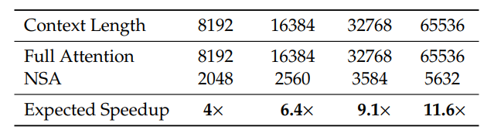
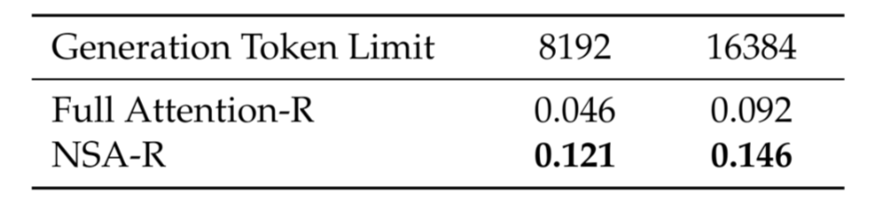
GPU：8 A100
Backbone：GQA + DeepSpeed MoE，
Pretrain: 270B tokens 8k, SFT: 32k
NSA：compression block size=32，27B sliding stride = 16, selected block size=64, selected block count=16, slide window =512
Performance：Better，and Faster
Decoding
SFT Reasoning on AIME24 Benchmark
Notes:
Attention 的解码速度主要由内存访问瓶颈决定，这与 KV 缓存加载量密切相关。随着解码长度的增加，我们的方法表现出显著的延迟减少，在 64k 上下文长度下实现了高达 11.6 倍的加速。这种内存访问效率优势也会随着更长的序列而放大。
右图：deepseek R1 知识蒸馏的思路

Slide 13
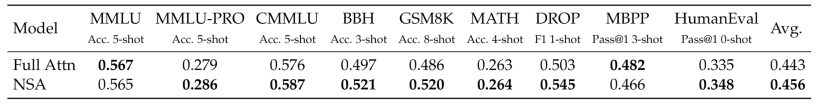
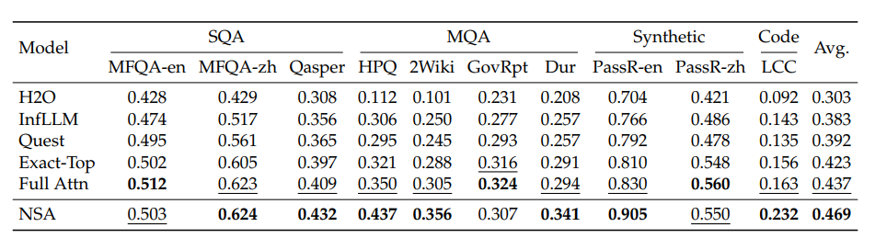
Performance：Better，and Faster
Notes:
首先作者在一个具有27B参数量，结合了GQA的DeepSeek MoE架构的模型上进行了Pretrain，对比了full attn和NSA的预训练结果，在knowledge，reasoning和coding多个benchmark上进行了评估。
另外还对比了NSA相比其他SoTA的稀疏注意力方法的性能差异。

Slide 14
Thanks！

